Slide 1
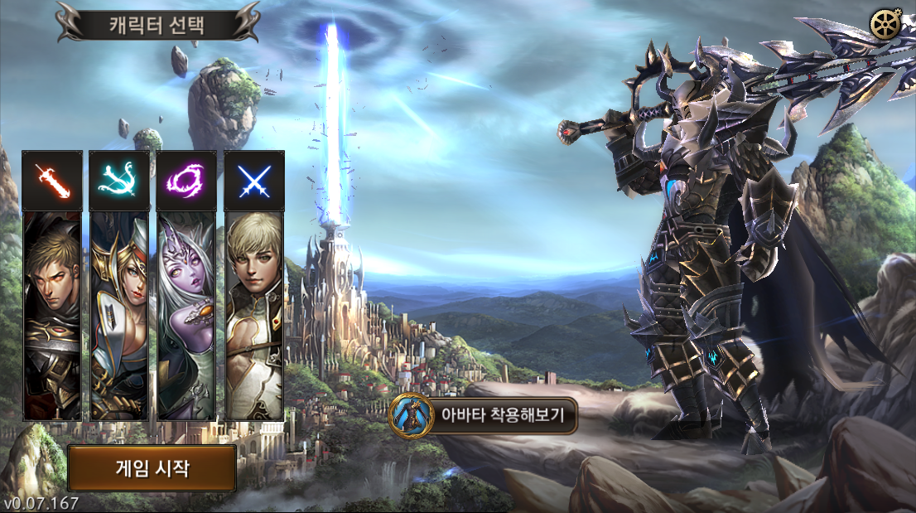
잘생겨서피곤해요
구렛나루는지켜줘
잘생겨서피곤해요
구렛나루는지켜줘
캐릭터레벨 :
수호자레벨 :
결투장랭킹 :
Lv. 50
Lv. 1234
레전드(티어3) 1,234,567
캐릭터레벨 :
수호자레벨 :
결투장랭킹 :
Lv. 50
Lv. 1234
레전드(티어3) 1,234,567
버서커 Berserker
버서커 Berserker
버서커는 거대한 검과 도끼를 사용한 강력하고 호쾌한 액션을 보여준다. 막강한파괴력과 긴 공격 범위로 적들을 하나씩 분쇄시켜 버린다.
버서커는 거대한 검과 도끼를 사용한 강력하고 호쾌한 액션을 보여준다. 막강한파괴력과 긴 공격 범위로 적들을 하나씩 분쇄시켜 버린다.
대표 캐릭터 등록

Slide 2
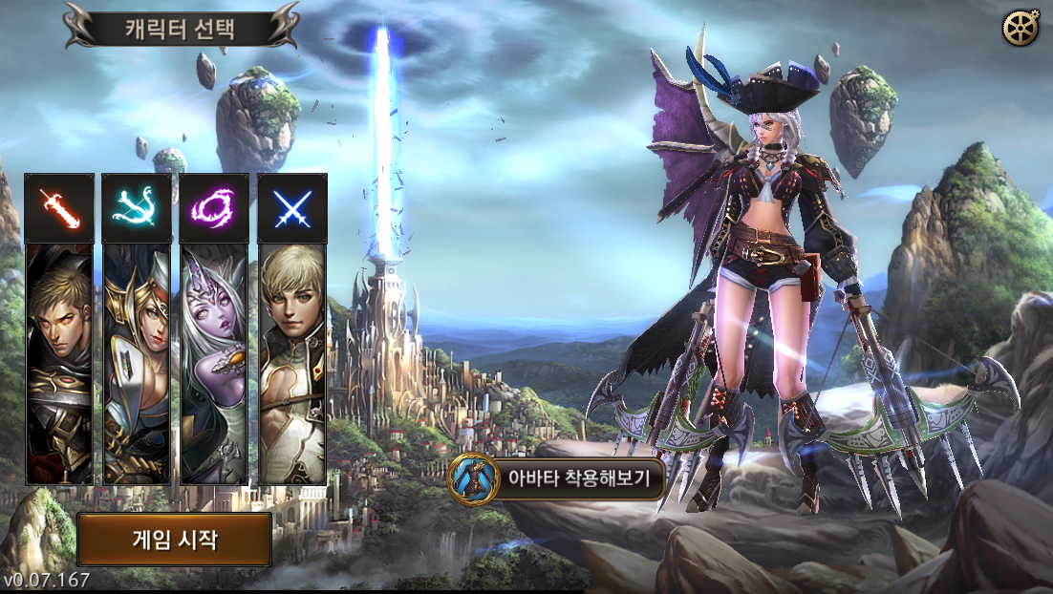
잘생겨서피곤해요
길드없음
잘생겨서피곤해요
길드없음
캐릭터레벨 :
수호자레벨 :
결투장랭킹 :
Lv. 50
Lv. 1234
레전드(티어3) 1,234,567
캐릭터레벨 :
수호자레벨 :
결투장랭킹 :
Lv. 50
Lv. 1234
레전드(티어3) 1,234,567
데몬헌터 Demonhunter
데몬헌터 Demonhunter
버서커는 거대한 검과 도끼를 사용한 강력하고 호쾌한 액션을 보여준다. 막강한파괴력과 긴 공격 범위로 적들을 하나씩 분쇄시켜 버린다.
버서커는 거대한 검과 도끼를 사용한 강력하고 호쾌한 액션을 보여준다. 막강한파괴력과 긴 공격 범위로 적들을 하나씩 분쇄시켜 버린다.
대표 캐릭터 등록

Slide 3
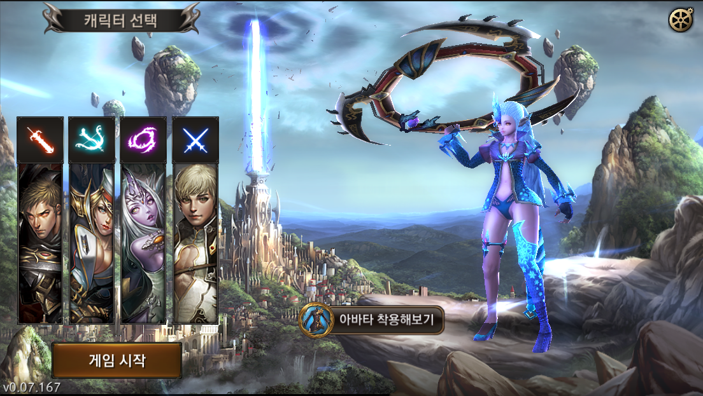
잘생겨서피곤해요
구렛나루는지켜줘
잘생겨서피곤해요
구렛나루는지켜줘
캐릭터레벨 :
수호자레벨 :
결투장랭킹 :
Lv. 30
-
레전드(티어3) 1,234,567
캐릭터레벨 :
수호자레벨 :
결투장랭킹 :
Lv. 30
-
레전드(티어3) 1,234,567
아칸 Archon
아칸 Archon
버서커는 거대한 검과 도끼를 사용한 강력하고 호쾌한 액션을 보여준다. 막강한파괴력과 긴 공격 범위로 적들을 하나씩 분쇄시켜 버린다.
버서커는 거대한 검과 도끼를 사용한 강력하고 호쾌한 액션을 보여준다. 막강한파괴력과 긴 공격 범위로 적들을 하나씩 분쇄시켜 버린다.
대표 캐릭터 등록

Slide 4
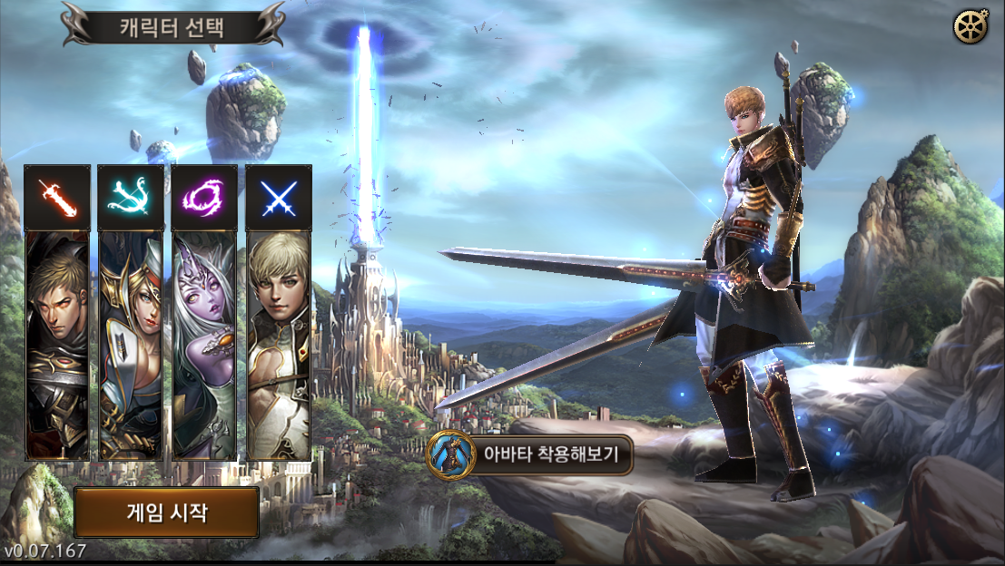
잘생겨서피곤해요
구렛나루는지켜줘
잘생겨서피곤해요
구렛나루는지켜줘
캐릭터레벨 :
수호자레벨 :
결투장랭킹 :
Lv. 10
-
-
캐릭터레벨 :
수호자레벨 :
결투장랭킹 :
Lv. 10
-
-
나이트 Knight
나이트 Knight
버서커는 거대한 검과 도끼를 사용한 강력하고 호쾌한 액션을 보여준다. 막강한파괴력과 긴 공격 범위로 적들을 하나씩 분쇄시켜 버린다.
버서커는 거대한 검과 도끼를 사용한 강력하고 호쾌한 액션을 보여준다. 막강한파괴력과 긴 공격 범위로 적들을 하나씩 분쇄시켜 버린다.
대표 캐릭터 등록

